Slide 1
SUPERINTENDENCIA DE SEGUROS Y SEGUROS DE PANAMA
SOAT
Experiencia de Panamá
Implementación de Ley 68 de 2016
6 de noviembre de 2017
Jesús Valdés
Jefe de Protección al Consumidor

Slide 2
Seguro Obligatorio de Accidentes de Tránsito
Función Social del Seguro
El creciente aumento en las cifras de accidentes de tránsito y las constante quejas, como reclamos por parte de terceros afectados, han creado la necesidad de contar con mecanismos protectores en caso de riesgo para estos afectados. Uno de estos mecanismos es precisamente la reparación del daño por la vía de la responsabilidad civil. Entendiéndose por esta, si a consecuencia de un hecho ajeno a la voluntad del afectado se produce un perjuicio en su patrimonio o integridad física, el responsable tiene la obligación de resarcir el daño causado.
LEY 68 DE
13 DE DICIEMBRE DE 2016

Slide 3
Comparativo Países de la Región
PAIS | COBERTURA MÍNIMA | PLAZO DE PAGO
ARGENTINA | Solo coberturas de lesiones corporales. Mínimo $12,000.00 por muerte y $10,000 por gastos médicos. | Los gastos por lesión corporal serán pagados de inmediato por el asegurador.
BOLIVIA | Con un límite mínimo de $3,000 por persona, no existe límite de personas cubiertas. | Gastos por lesiones corporales serán pagados inmediatamente en base a una tabla de gastos uniformes
CHILE | No tiene cobertura para daños materiales. Límite mínimo de $14,000 por lesiones, muerte e incapacidad. | Responsabilidad objetiva, se realiza el pago con la comprobación del accidente o siniestro.

Slide 4
Comparativo Países de la Región
PAIS | COBERTURA MÍNIMA | PLAZO DE PAGO
COLOMBIA | Solo cubre lesiones personales. Los daños a la propiedad ajena son opcionales. $19,000 por evento | Responsabilidad objetiva, se realiza el pago con la comprobación del accidente o siniestro.
PERÚ | Solo cubre lesiones personales. Los daños a la propiedad ajena son opcionales. $5,500 por muerte e invalidez, 6,900 gastos médicos | Responsabilidad objetiva, se realiza el pago con la comprobación del accidente o siniestro.

Slide 5
Antecedentes SOAT
CRONOLOGIA
Decreto N° 160 de 1993
Demanda de Inconstitucionalidad
Tragedia 23 de octubre 2006
Decreto N° 640 de 2006
No cumplió objetivo
Ley N° 68 de 2016

Slide 6
Antecedentes SOAT
Primeros esfuerzos de reglamentación introduce Decreto Ejecutivo N° 160
Aseguradora del responsable está obligada a indemnizar los daños y perjuicios ocasionados
Decreto fue atacado de Inconstitucional por la Asociación Panameña de Aseguradores
Pleno de la Corte Suprema de Justicia resolvió que no era inconstitucional
No obstante SOAT no entró en vigencia.
Decreto Ejecutivo
Nº 160 de 1993

Slide 7
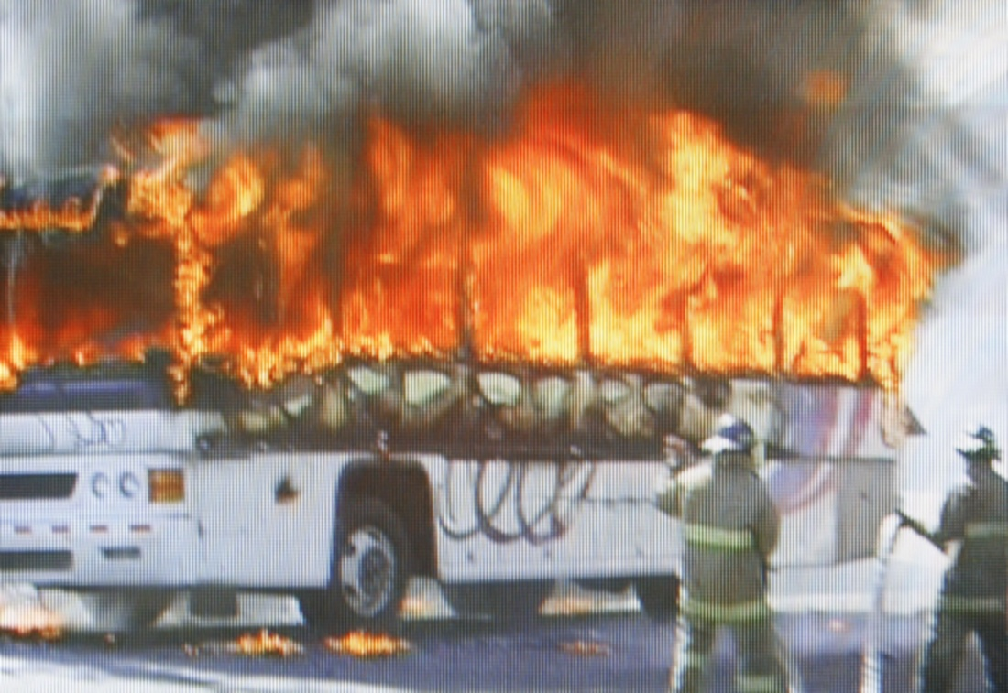
Antecedentes SOAT
Se retoma debate sobre Seguro obligatorio
Varios intentos infructuosos
Decreto Ejecutivo Nº 640 de 2006 o Reglamento de Tránsito
Artículos 234 y 236 introducen SOAT y sus coberturas mínimas
Condiciones Generales abiertas
Espíritu de protección al tercero se desvirtuó en protección a la propiedad ajena
TRAGEDIA BUS 8B-06
23 DE OCTUBRE 2006

Slide 8
Antecedentes SOAT
Decreto Ejecutivo
Nº 640 de 2006
Obligatoriedad de póliza RC
Responsabilidad solidaria entre el propietario, conductor y aseguradora
Coberturas mínimas para lesiones corporales, muerte y daños a la propiedad ajena:
Lesiones Corporales B/.5,000 por persona hasta B/.10,000 por accidente
Propiedad ajena B/.5,000
Seguro no fue reglamentado
Ley 68 de 13 de diciembre de 2016
56%

Slide 9
Beneficios de Ley 68
LEY 68 de 13 de diciembre de 2016
Primera reglamentación a nivel de Ley del SOAT en Panamá
Elimina exclusiones:
Morosidad del Asegurado
Manejo en estado de embriaguez
No portar licencia de conducir
Licencia inadecuada
Deducible daños a terceros
Póliza completa incorpora SOAT
Aseguradoras reportarán pólizas a las autoridades SSRP y ATTT
SOAT requisito para traspaso vehicular y revisado vehicular
56%

Slide 10
Beneficios de Ley 68
LEY 68 de 13 de diciembre de 2016
SSRP reglamenta el SOAT y elabora modelo de póliza con condicionado mínimo
Es una póliza de RC
Cubre lesiones corporales, muerte, incapacidad parcial o permanente y daños a la propiedad ajena
Plazo máximo de 15 días para indemnización una vez presentada la documentación
Póliza a cancelar en un solo pago
56%

Slide 11
Información General
Parque Vehicular
Pólizas de Autos
1,221,999 (75% en la capital)
671,242 (incluye Colectivos)
Población
4,058,372 habitantes (Nacionales)
56%

Slide 12
Estadísticas de Accidentes de Tránsito en Panamá
SINIESTOS 2017
Seguro Obligatorio
56%
 | Cant | Monto | %
Responsabilidad Civil |  |  | 100
Lesiones Corporales |  |  | 3%
Muerte |  |  | 2%
Daños a la propiedad |  |  | 95%

Slide 13
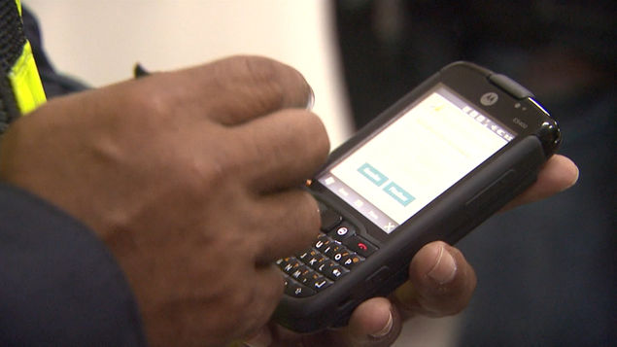
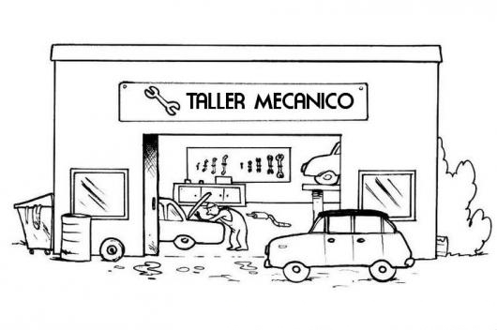
Base de Datos y App
Policía de Tránsito
Número de Placa
Talleres de Revisado
SOBAT
Status de la Póliza
Municipios
Vigente
Vencido

Slide 14
Lecciones aprendidas
SEGURO OBLIGATORIO DE AUTOS
Lección
Control del regulador sobre el condicionado del SOAT
Mejor fiscalización del cumplimiento
Logros
Se garantiza la cobertura del afectado
Ha impulsado otras legislaciones como la reglamentación del UBER
Por mejorar
Aumentar los montos de cobertura
Introducir la responsabilidad objetiva
56%

Slide 15
Conclusiones
Avances a nivel de país en materia de legislación y seguridad
Efectividad en la implementación
Oportunidad de Crecimiento en Pólizas
Aseguradoras contarán con Información actualizada
Bases para Declaración de Accidentes en Línea
Mejora el flujo vehicular, ahorro en tiempo, pérdidas monetarias, evitar fraudes
SEGURO OBLIGATORIO DE AUTOS
56%

Slide 16
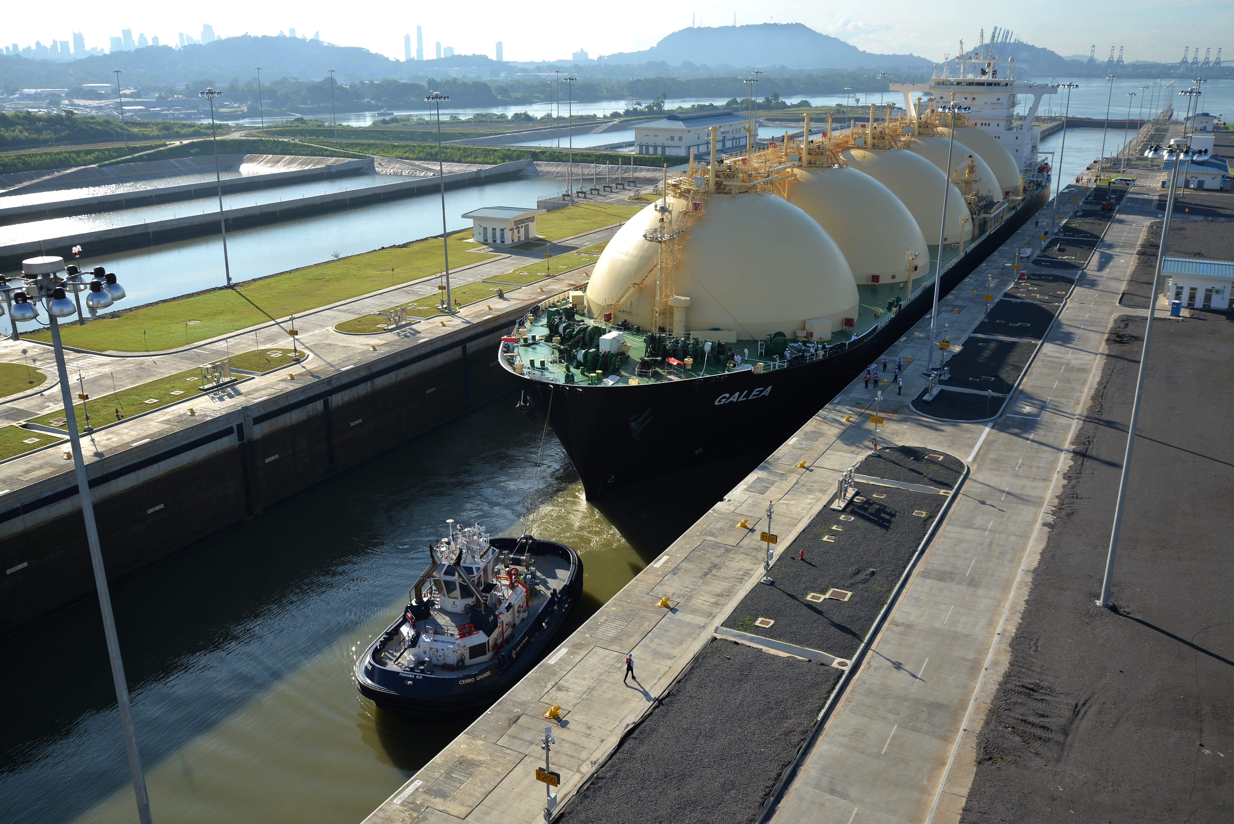
Preguntas

Slide 17
SOAT
Experiencia de Panamá
Implementación de Ley 68 de 2016
Jesus Valdés
Jefe de Protección al Consumidor
Muchas Gracias!
6 de noviembre de 2017
J.Valdes@superseguros.gob.pa
Superseguros Panamá Supersegurospan www.superseguros.gob.pa

